Slide 1
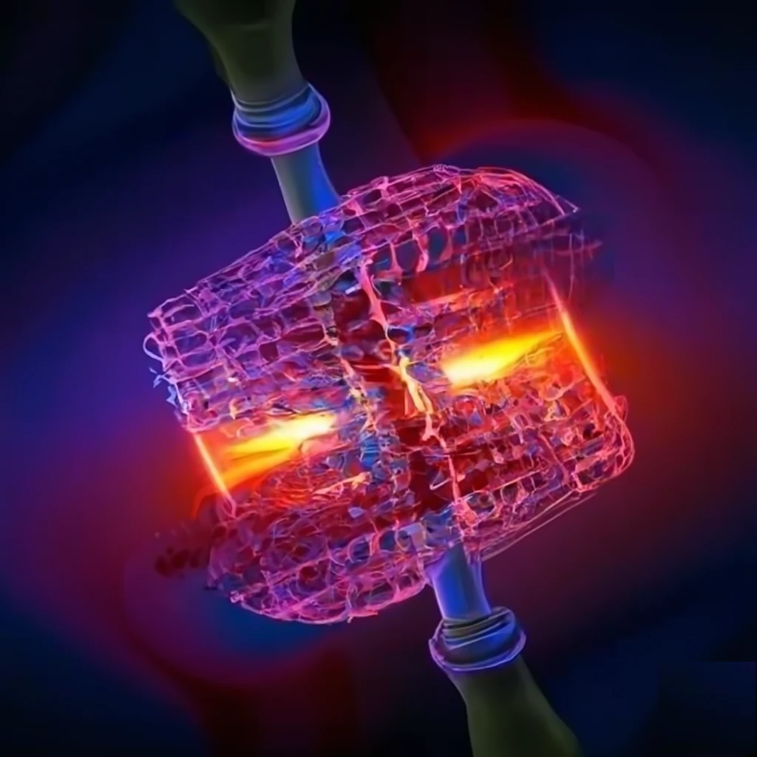
Dos Bits aos Qubits
Uma Jornada de Descoberta da Computação Quântica
Orlando Abreu Gomes

Slide 2
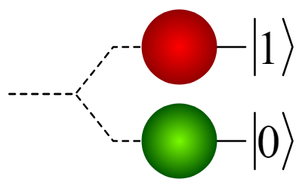
Introdução
QUBITS
Bem-vindo ao mundo fascinante da computação quântica. Neste ebook, exploraremos os conceitos básicos da computação quântica de forma simples e acessível para aqueles com algum conhecimento de informática. Vamos abordar princípios fundamentais, fornecer exemplos de código em contextos reais e explicar tudo de maneira clara e direta.
Os qubits, ou bits quânticos, são as unidades fundamentais de informação nos computadores quânticos. Diferente dos bits clássicos que só podem representar 0 ou 1, os qubits podem existir em uma superposição de ambos os estados ao mesmo tempo, graças às propriedades da mecânica quântica. Essa capacidade permite que computadores quânticos processem informações de maneira muito mais eficiente para certos tipos de problemas.

Slide 3
01
O que é Computação Quântica?
A computação quântica é uma área da computação que utiliza princípios da mecânica quântica, a teoria que descreve o comportamento das partículas subatômicas, para processar informações de maneira revolucionária. Enquanto os computadores clássicos usam bits como unidades básicas de informação, que podem estar em um estado de 0 ou 1, os computadores quânticos usam qubits, que podem estar em um estado de 0, 1, ou ambos ao mesmo tempo, graças a um fenômeno chamado superposição.

Slide 4
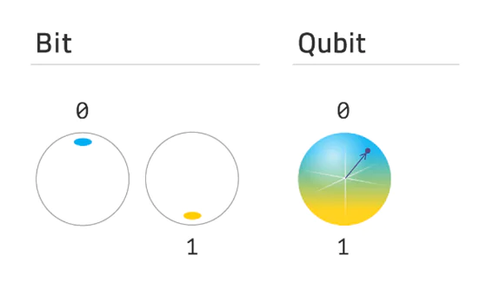
Superposição e Qubits
A superposição é um dos princípios fundamentais da mecânica quântica que permite que um qubit exista em múltiplos estados ao mesmo tempo. Por exemplo, um qubit pode estar simultaneamente em um estado de 0 e 1. Isso significa que um computador quântico com n qubits pode representar 2^{n} estados simultaneamente, o que dá a ele um enorme potencial de processamento paralelo.

Slide 5
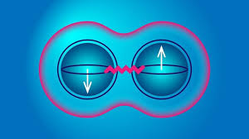
Entrelaçamento (Emaranhamento)
Outro conceito importante é o entrelaçamento, ou emaranhamento, que ocorre quando dois qubits se tornam interdependentes, de modo que o estado de um qubit não pode ser descrito independentemente do estado do outro. Isso permite uma comunicação instantânea, independentemente da distância entre os qubits emaranhados, um fenômeno que desafia a intuição clássica.

Slide 6
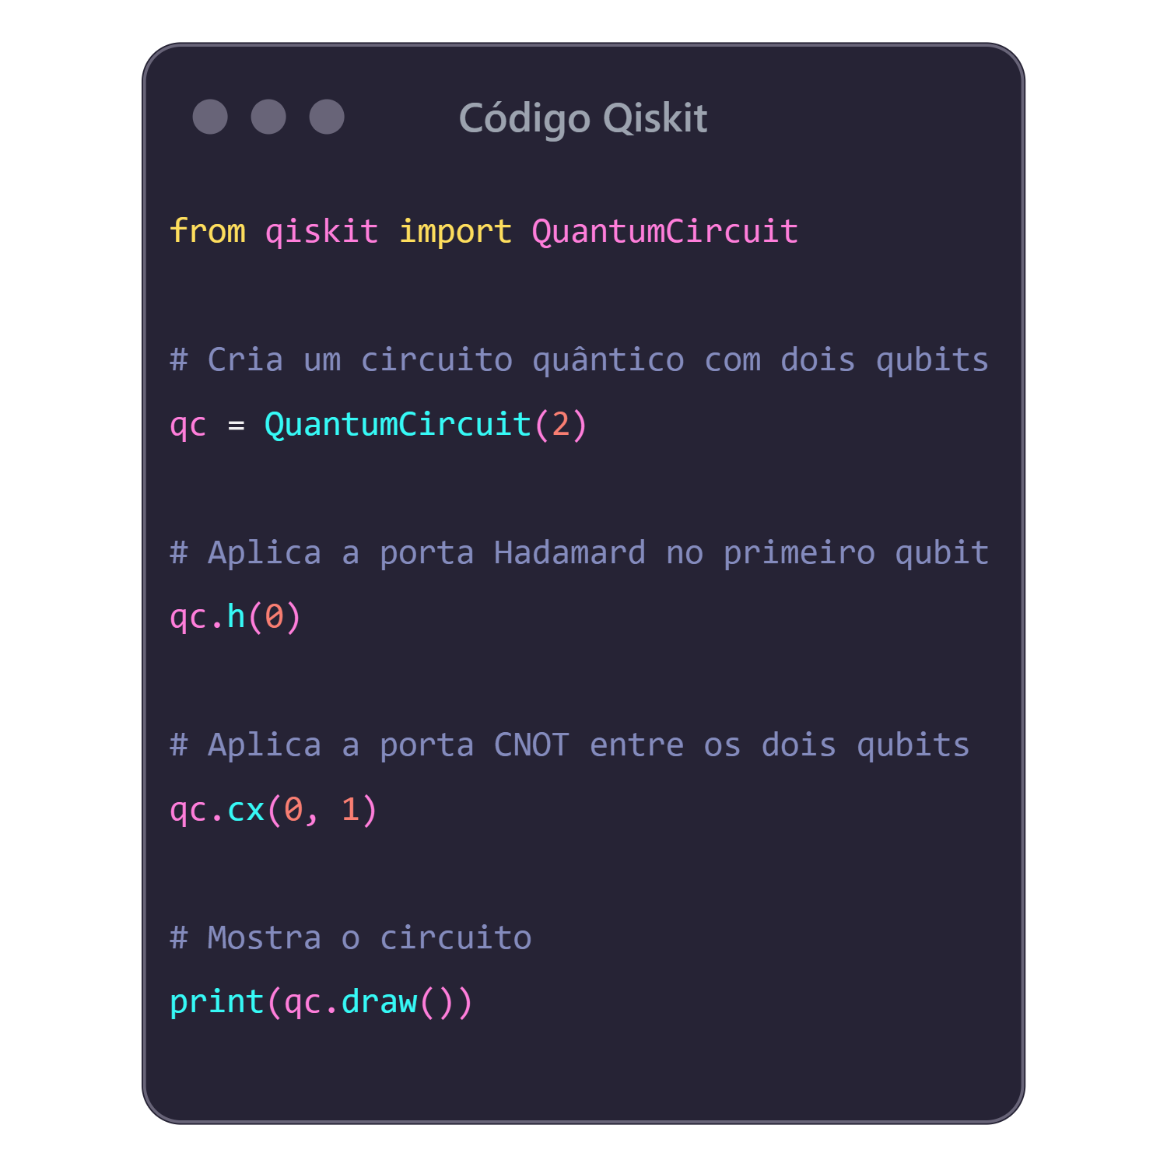
Exemplo de Código em Qiskit
Vamos dar uma olhada em um exemplo simples de código em Qiskit, uma das linguagens de programação quântica mais populares. Este código cria um circuito quântico básico com dois qubits e aplica uma porta Hadamard (que cria superposição) no primeiro qubit e uma porta CNOT (Controlled-NOT, que cria emaranhamento) entre os dois qubits:

Slide 7
02
Princípios da Computação Quântica
O emaranhamento é outra propriedade fundamental da computação quântica. Quando dois ou mais qubits estão emaranhados, o estado de um qubit não pode ser descrito independentemente do estado dos outros qubits emaranhados. Isso significa que a medição de um qubit emaranhado afeta instantaneamente o estado dos outros qubits emaranhados, independentemente da distância entre eles. Esse fenômeno é uma das características mais poderosas e intrigantes da computação quântica.

Slide 8
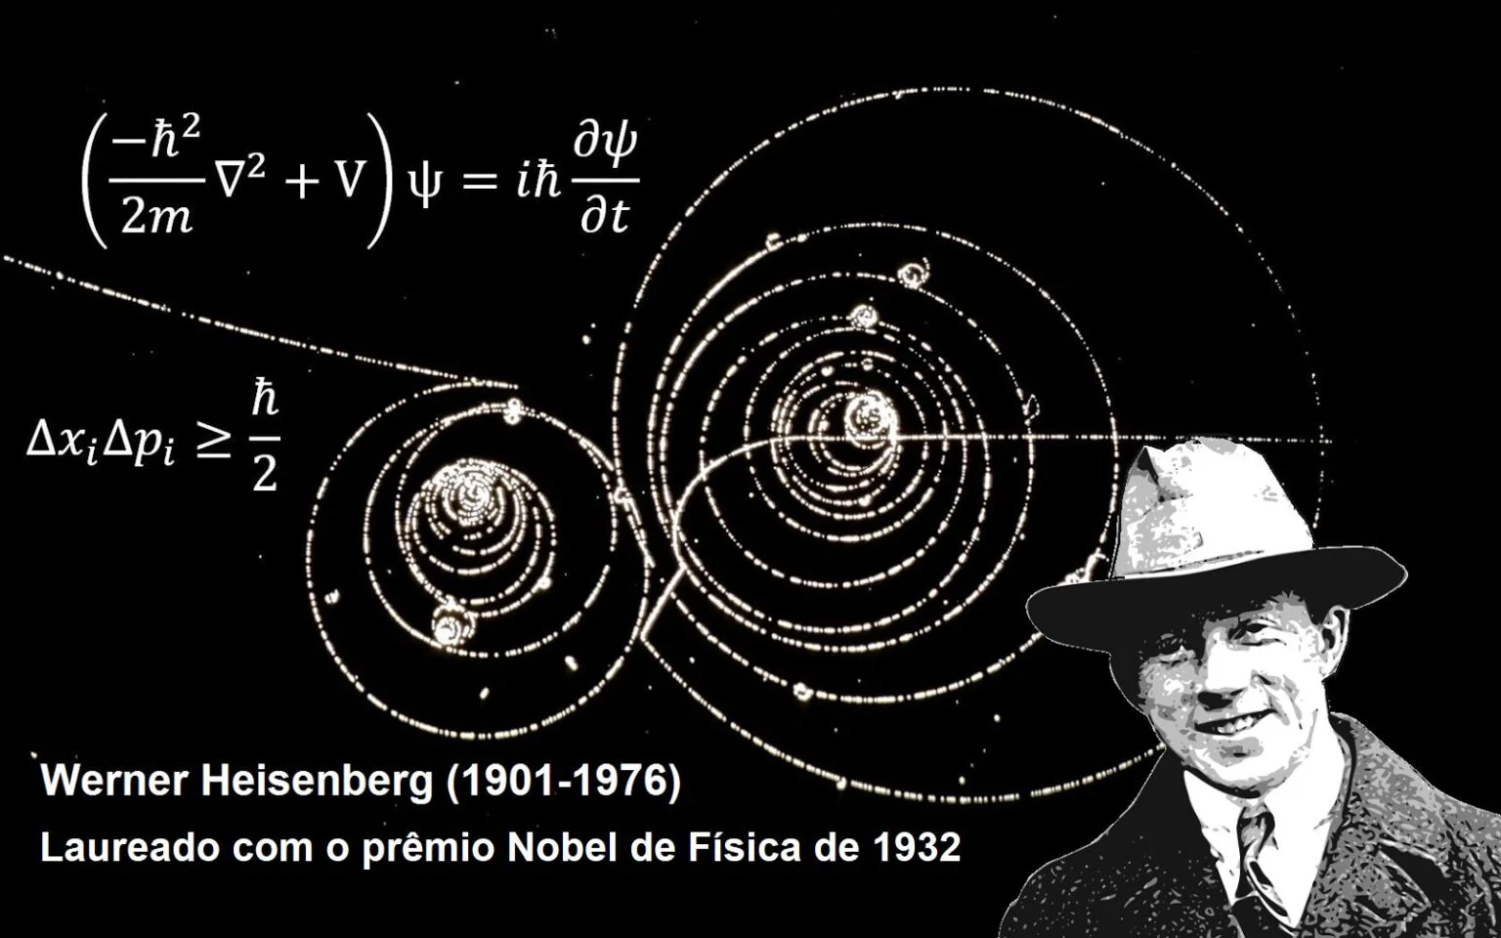
Princípio da Incerteza de Heisenberg
A computação quântica também está intimamente relacionada ao princípio da incerteza de Heisenberg, que afirma que é impossível conhecer simultaneamente com precisão a posição e a velocidade de uma partícula subatômica. Isso implica que, em um computador quântico, não podemos conhecer com certeza o estado exato de um qubit antes de medirmos.

Slide 9
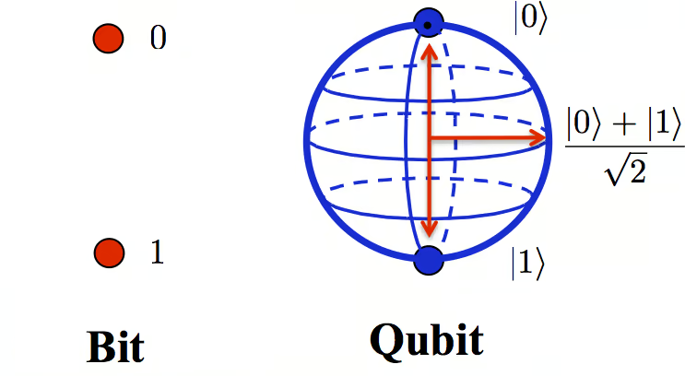
Computação Quântica vs. Computação Clássica
A principal diferença entre a computação quântica e a computação clássica é a forma como esses sistemas processam informações. Enquanto os computadores clássicos usam bits que podem estar em estados de 0 ou 1, os computadores quânticos usam qubits, que podem estar em superposição de 0 e 1. Isso permite que os computadores quânticos processem informações de maneira exponencialmente mais eficiente em certos tipos de problemas.

Slide 10
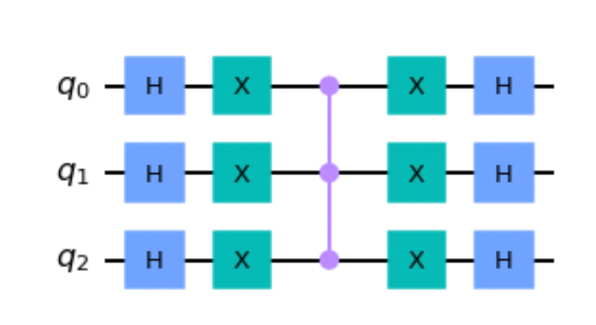
Exemplo de Algoritmo Quântico
Um exemplo famoso de algoritmo quântico é o algoritmo de busca de Grover, que demonstra a capacidade dos computadores quânticos de encontrar uma solução em uma lista não ordenada de itens mais rapidamente do que os computadores clássicos. Embora este algoritmo não tenha aplicações práticas imediatas, ele ilustra o potencial da computação quântica para resolver problemas de forma mais eficiente do que os métodos clássicos.
No próximo capítulo, vamos explorar as linguagens de programação quântica e como podemos usar essas ferramentas para programar computadores quânticos e explorar seus potenciais benefícios.

Slide 11
03
Linguagens de Programação Quântica
Assim como os computadores clássicos têm linguagens de programação como Python, Java e C++, os computadores quânticos têm suas próprias linguagens de programação para controlar e manipular qubits. Estas linguagens permitem que os programadores expressem algoritmos quânticos de forma clara e concisa, além de facilitar a interação com os computadores quânticos reais.

Slide 12
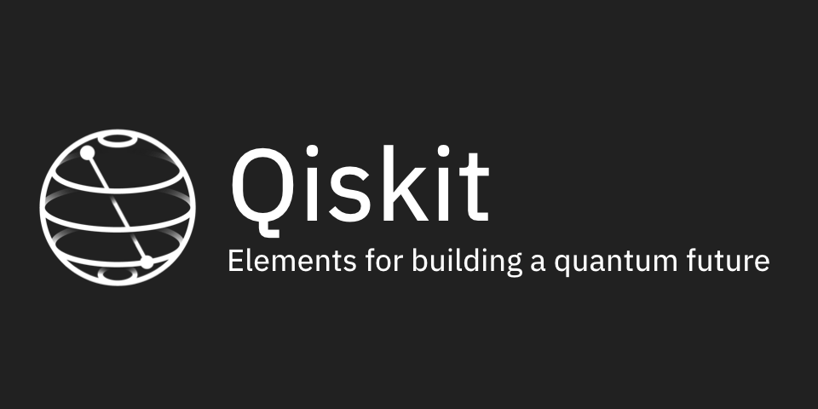
Qiskit
Uma das linguagens de programação quântica mais populares é o Qiskit, desenvolvido pela IBM. O Qiskit é uma linguagem baseada em Python que permite aos programadores criar circuitos quânticos, simular seu comportamento e executá-los em computadores quânticos reais disponíveis na nuvem através do IBM Quantum Experience.

Slide 13
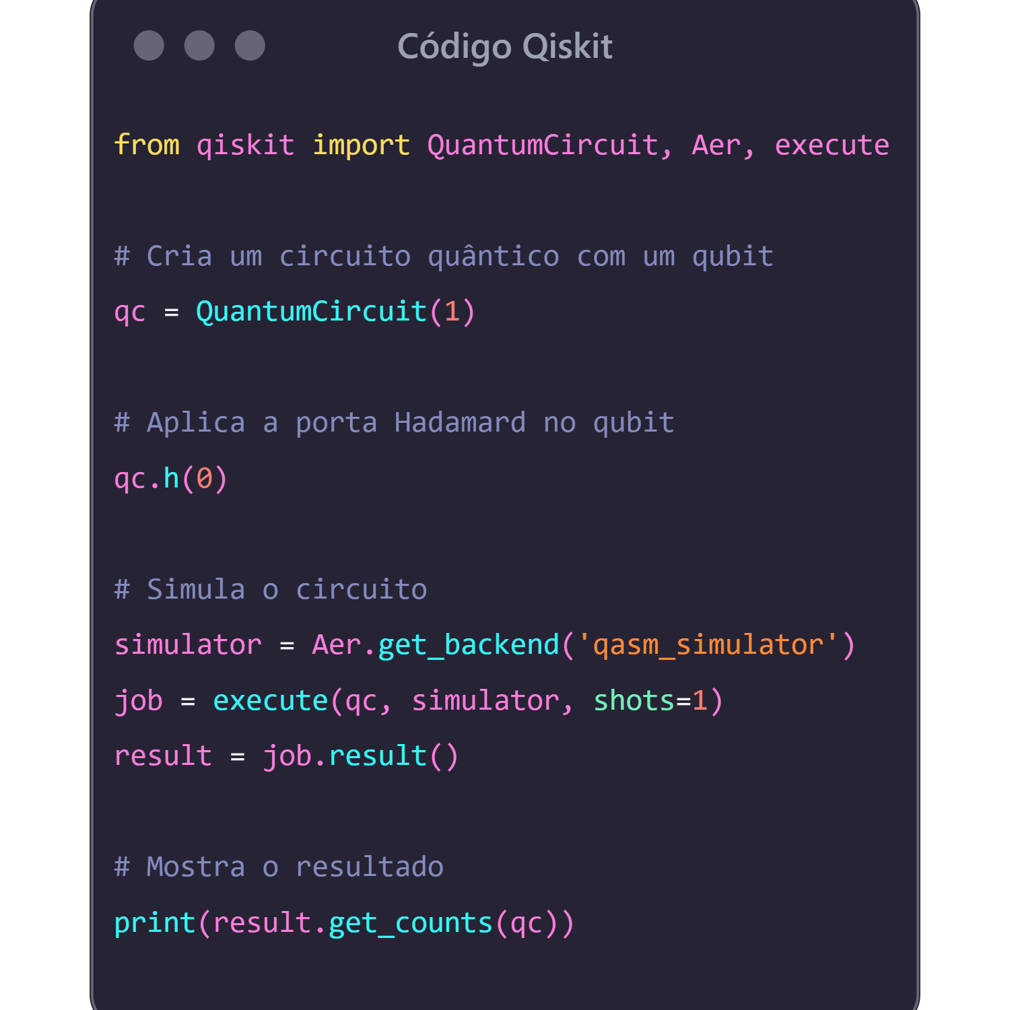
Exemplo de Código em Qiskit
Vamos ver um exemplo simples de código em Qiskit que cria um circuito quântico com um qubit e aplica uma porta Hadamard para criar superposição. O resultado será um dos possíveis estados de medir o qubit em superposição.

Slide 14
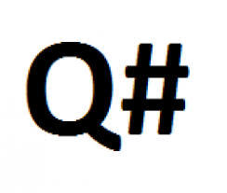

Outras Linguagens de Programação
Além do Qiskit, existem outras linguagens de programação quântica, como o Q# da Microsoft e o Cirq do Google. Cada uma dessas linguagens tem suas próprias características e funcionalidades, mas todas têm como objetivo facilitar a programação de algoritmos quânticos e a interação com computadores quânticos reais.
Enfim, as linguagens de programação quântica desempenham um papel fundamental no desenvolvimento e na expansão da computação quântica. Elas permitem que programadores de todos os níveis de habilidade experimentem e explorem os conceitos quânticos de forma prática e interativa. Com o aumento do acesso a computadores quânticos, aprender a programar em linguagens quânticas pode abrir novas oportunidades e possibilidades emocionantes no campo da computação.

Slide 15
04
Aplicações da Computação Quântica
Neste capítulo, vamos explorar algumas das aplicações práticas da computação quântica e como ela está sendo usada para resolver problemas em diversos campos, desde a criptografia até a simulação de sistemas químicos.

Slide 16

Criptografia Quântica
Uma das aplicações mais promissoras da computação quântica é a criptografia quântica. Graças ao princípio da superposição, os qubits podem ser usados para criar chaves de criptografia que são praticamente impossíveis de serem quebradas, mesmo por computadores quânticos. Isso poderia levar a sistemas de comunicação ultra seguros, protegidos contra ataques de hackers.

Slide 17
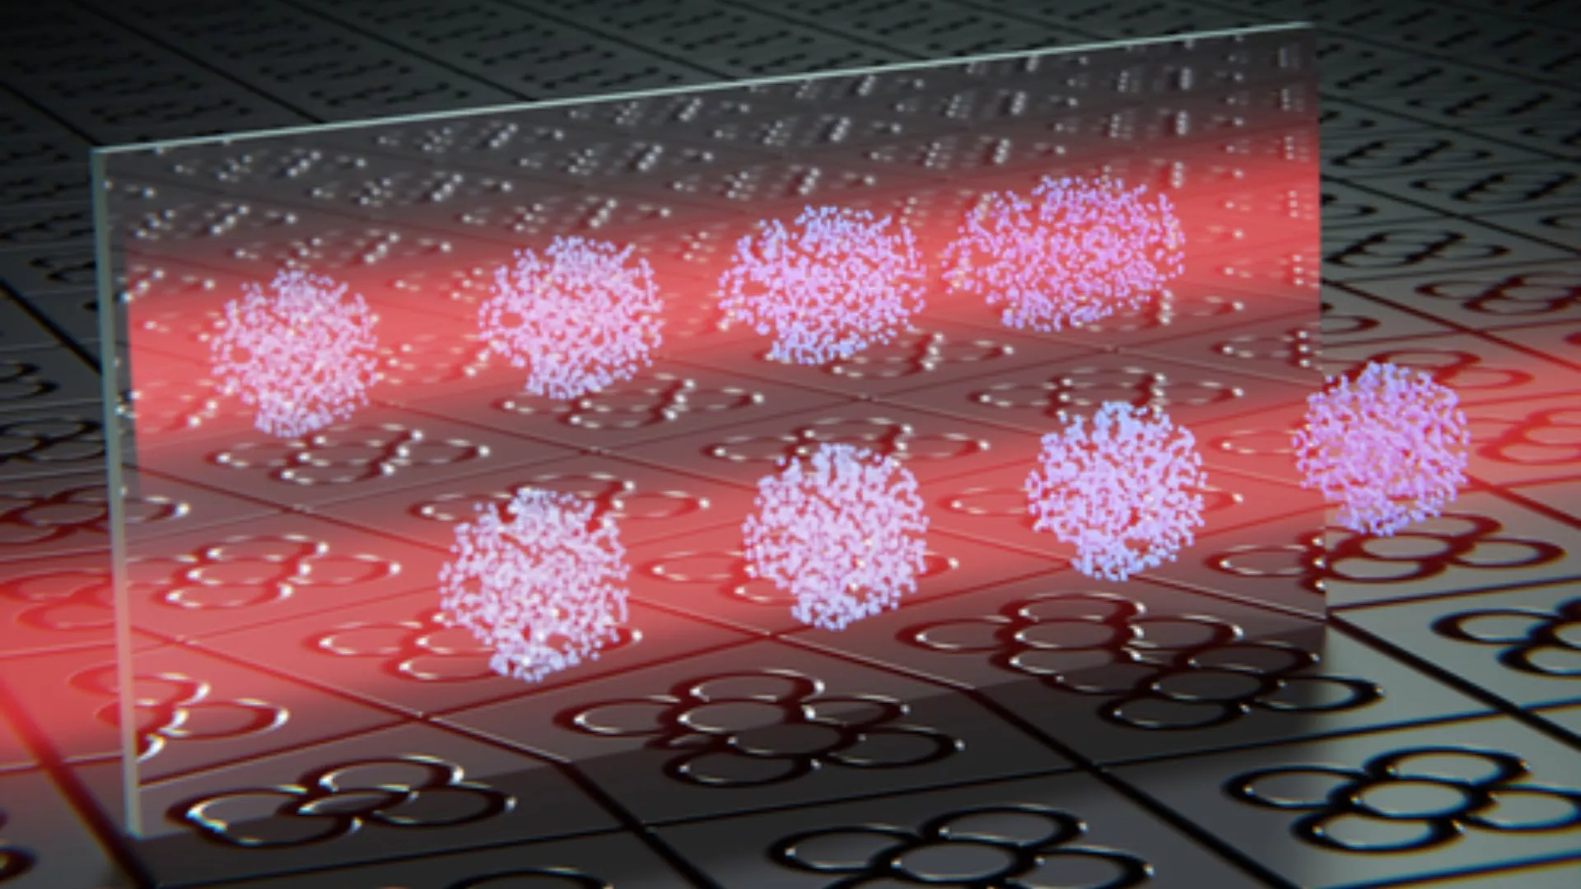
Simulação Quântica
Outra aplicação importante da computação quântica é a simulação de sistemas químicos e físicos complexos. A capacidade dos computadores quânticos de lidar com múltiplos estados simultaneamente os torna ideais para simular o comportamento de átomos e moléculas em nível quântico, o que poderia levar a avanços significativos em áreas como o desenvolvimento de novos materiais e medicamentos.
Simulação quântica inédita é concluída com 5º estado da matéria – Revista Galileu – 11 agosto 2022.

Slide 18
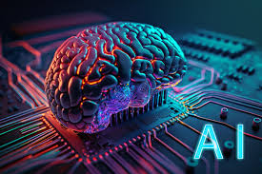
Outras Aplicações
Os computadores quânticos também têm o potencial de revolucionar o campo da otimização, permitindo encontrar soluções para problemas complexos de forma mais eficiente do que os métodos clássicos. Isso poderia ter aplicações em logística, finanças, e outras áreas onde a otimização é crucial.
Além disso, a computação quântica também está sendo explorada como uma ferramenta para melhorar algoritmos de inteligência artificial, acelerando o treinamento de modelos e melhorando a capacidade de processamento de grandes conjuntos de dados.

Slide 19
05
Conclusão
A computação quântica está apenas começando a revelar seu potencial, e suas aplicações são vastas e emocionantes. À medida que a tecnologia avança e os computadores quânticos se tornam mais acessíveis, podemos esperar ver ainda mais avanços e inovações impulsionados por esta revolucionária forma de processamento de informações.

Slide 20
Agradecimentos
Agradeço sinceramente por dedicar seu tempo e atenção a este ebook. Sua leitura é de grande importância para mim, e espero que tenha encontrado insights úteis e inspiradores. Muito obrigado!
Este conteúdo foi gerado por uma inteligência artificial e revisado por um especialista humano para assegurar melhor clareza e didática.

Slide 21
Bibliografia
Livro
SILVA, João. Desvendando a Computação Quântica: Um Guia Prático para Iniciantes em Informática. 1ª ed. São Paulo: Editora Quântica, 2024.
Artigos Online
IBM Quantum. "Qiskit." Acessado em 18 de junho de 2024. https://qiskit.org/.
Microsoft Quantum. "Q# Programming Language." Acessado em 18 de junho de 2024. https://docs.microsoft.com/en-us/quantum/.
Google AI Quantum. "Cirq." Acessado em 18 de junho de 2024. https://quantumai.google/cirq.

